Slide 1
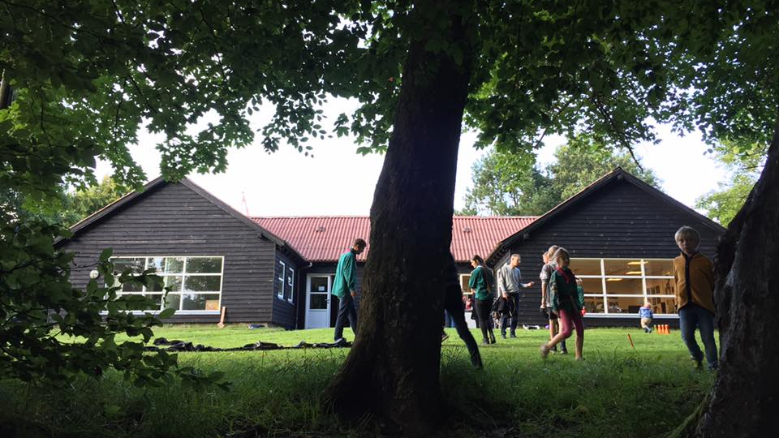
KFUM spejderne

Slide 2
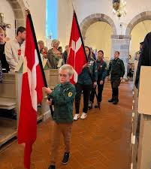
Arrangementer
Kfum spejderne er til en masse arrangementer. Det her, er fra da, de var i kirken.

Slide 3
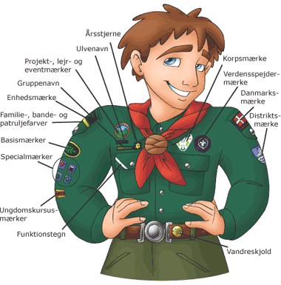
Mærker
Det ville ikke være spejder uden mærker. Du kan få en masse mærker til din grønne jakke, her kan du kan se her hvilke mærker du kan få

Slide 4
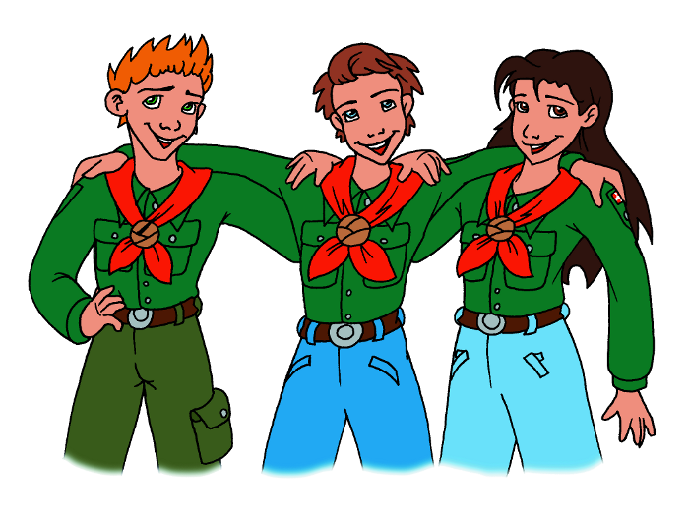
Fællesskab
Du kan få en masse venner til spejder og der er plads til alle. Du skal ikke kunne noget særligt, du skal bare være dig selv, så lærer de dig resten, hen ad vejen.

Slide 5
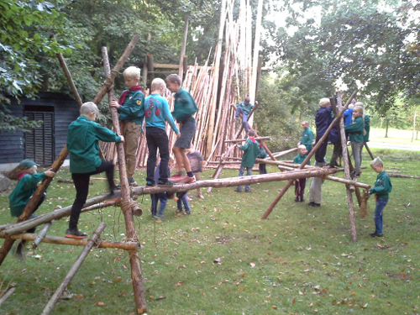
Du kan lære…
Førstehjælp, at aflæse kort, at bruge kompas, at binde knob, at bruge kniv og økse, at lave ting med reb og rafter og forskellige former for håndværk. Alt sammen vigtigt at kunne som spejder.

Slide 6

Juletraditioner
Du kan få juletræer og vafler og dekorationer. Du kan få leveret dit juletræ til døren eller hvor det skal være.

Slide 7
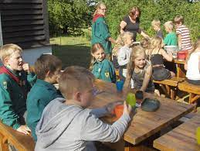
Hvor?
KFUM spejderne ligger på Klokkekildevej 15A i 7400 Herning

